Slide 1
神戸市ごみ分別教材
JLPT N3レベル／「日本語教育の参照枠」B1.1相当

Slide 2
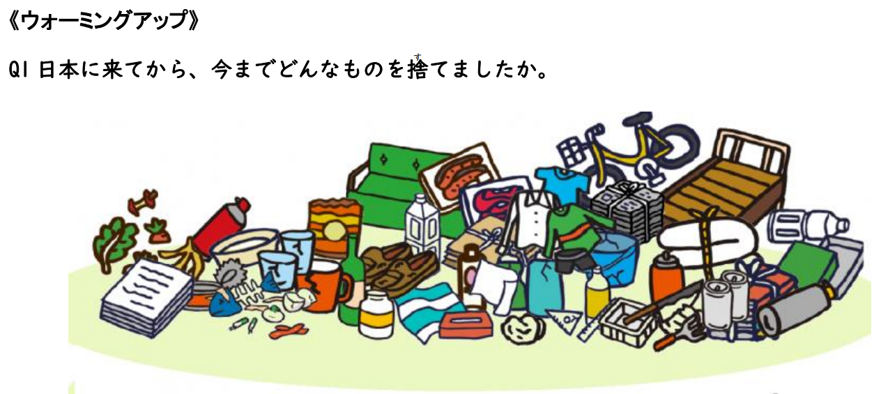

Slide 3
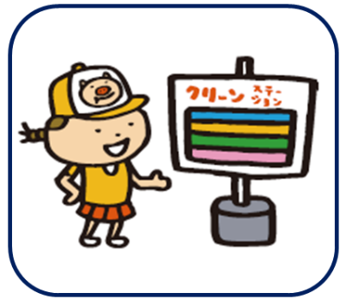
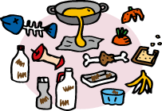
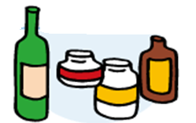
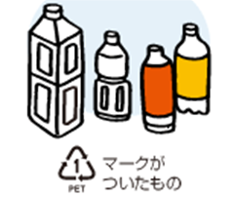
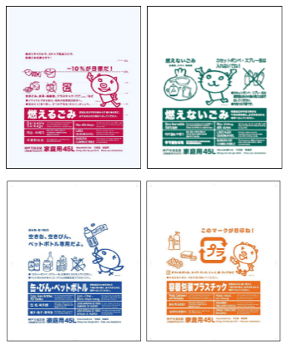
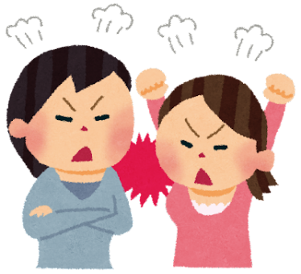
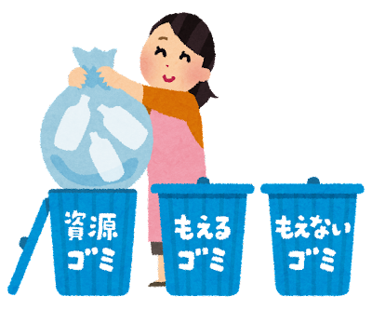
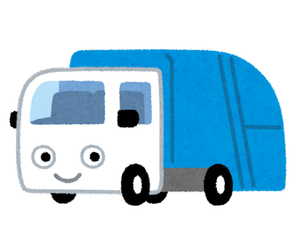
※語彙順
① ② ③ ④ ⑤ ⑥
⑦ ⑧ ⑨ ⑩ ⑪ ⑫
（ ）
（ ）
（ ）
（ ）
（ ）
（ ）
（ ）
（ ）
（ ）
（ ）
（ ）
（ ）

Slide 4
※語彙順
① ② ③ ④ ⑤ ⑥
⑦ ⑧ ⑨ ⑩ ⑪ ⑫
（ ）
食べ残し
（ ）
缶
クリーン
ステーション
カセットボンベ
（ ）
びん
（ ）
（ ）
（ ）
ペットボトル
（ ）
（ ）
種類、分別する
きちんと
資源、リサイクル
再び、活用する
ごみ出し
トラブル
（ ）
（ ）
指定袋
（ ）
（ ）
ごみ収集車

Slide 5
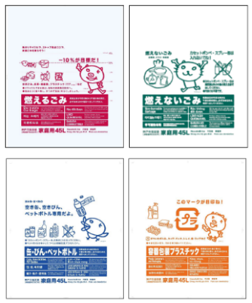
※順不同
① ② ③ ④ ⑤ ⑥
⑦ ⑧ ⑨ ⑩ ⑪ ⑫
（ ）
（ ）
（ ）
（ ）
（ ）
（ ）
（ ）
（ ）
（ ）
（ ）
（ ）
（ ）

Slide 6
※順不同
① ② ③ ④ ⑤ ⑥
⑦ ⑧ ⑨ ⑩ ⑪ ⑫
資源、リサイクル
再び、活用する
缶
（ ）
（ ）
種類、分別する
きちんと
（ ）
（ ）
（ ）
ごみ出し
（ ）
指定袋
ごみ収集車
（ ）
（ ）
クリーン
ステーション
（ ）
（ ）
カセットボンベ
びん
（ ）
（ ）
食べ残し
トラブル
ペットボトル

Slide 8
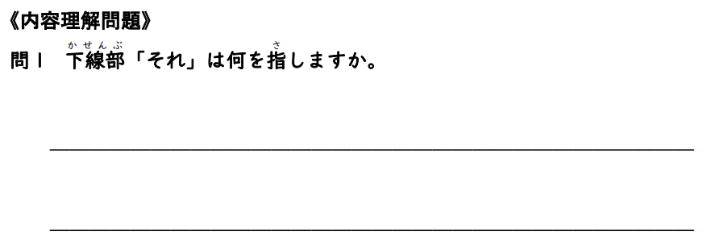
料理の食べ残し、料理に使ったカセットボンベ、
飲み物の缶やペットボトル、お菓子の袋などのごみ
です。

Slide 11
×
×
×
×
○
○

Slide 12
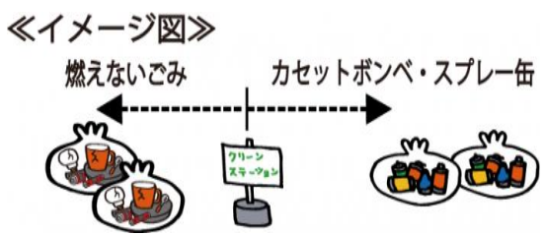
2
3
5
✔
✔
✔

Slide 13
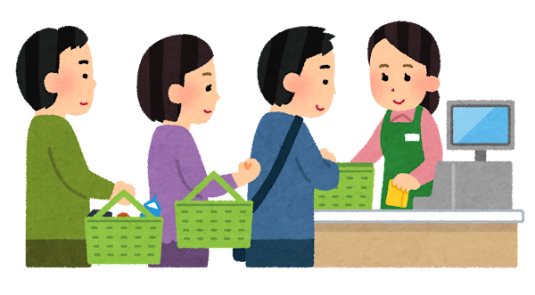
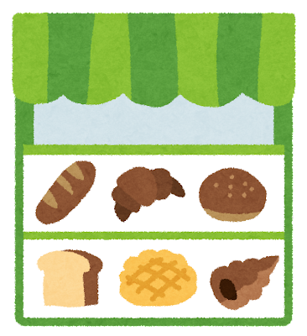
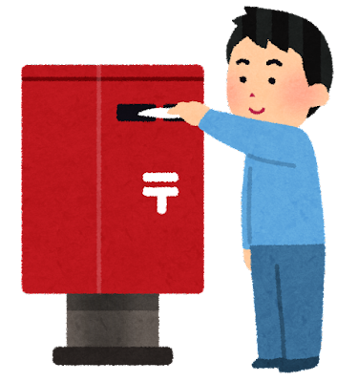

Slide 14
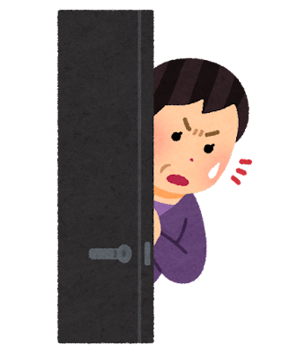
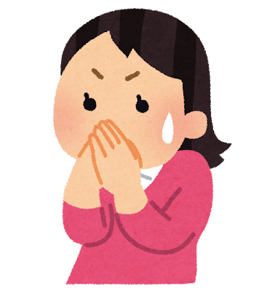
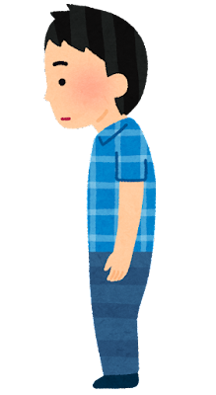

Slide 15
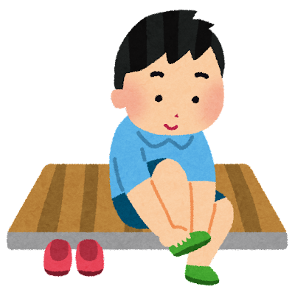
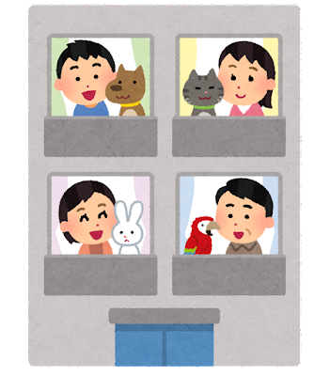
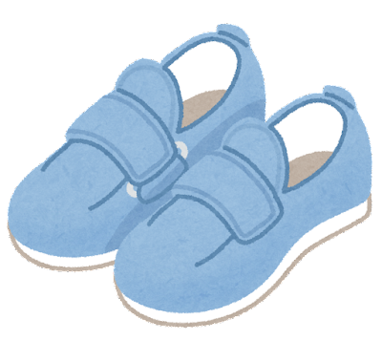

Slide 16
スーパー
コンビニ
ホームセンター など

Slide 17
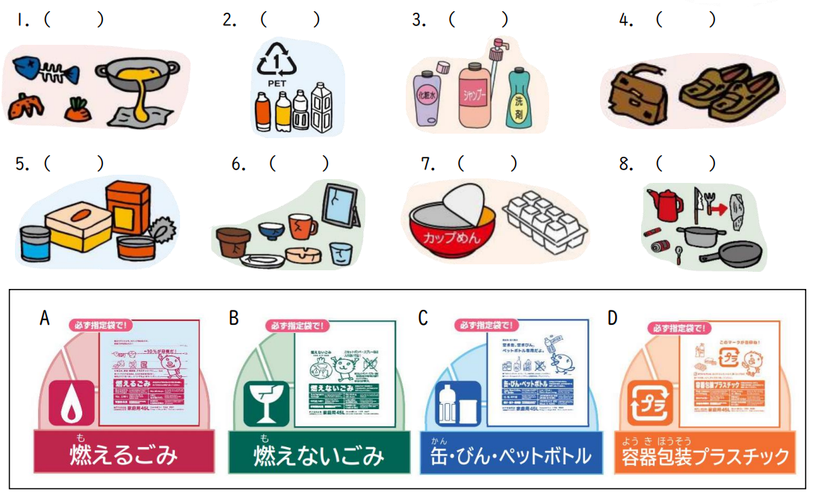
A
C
D
A
C
B
D
B

Slide 18
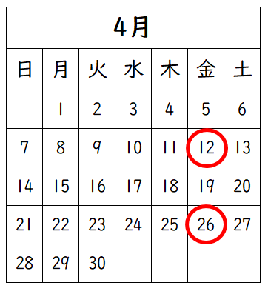
クリーンステーション
朝5時から8時まで
月・木
毎週水
毎週火
月・木
毎週水
2・4金
毎週火
2・4金

Slide 19
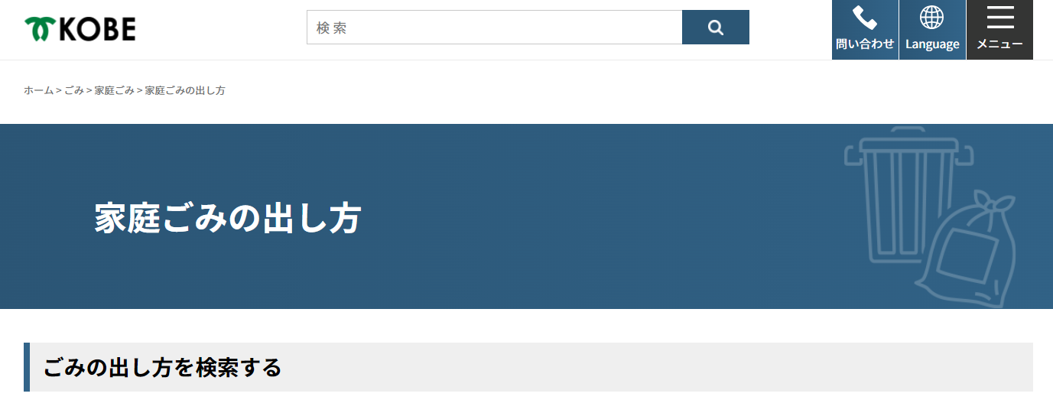
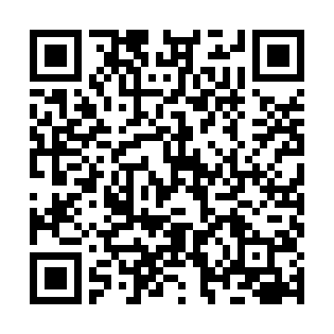
https://www.city.kobe.lg.jp/a04164/kurashi/recycle/gomi/dashikata/shigen/index.html

Slide 20
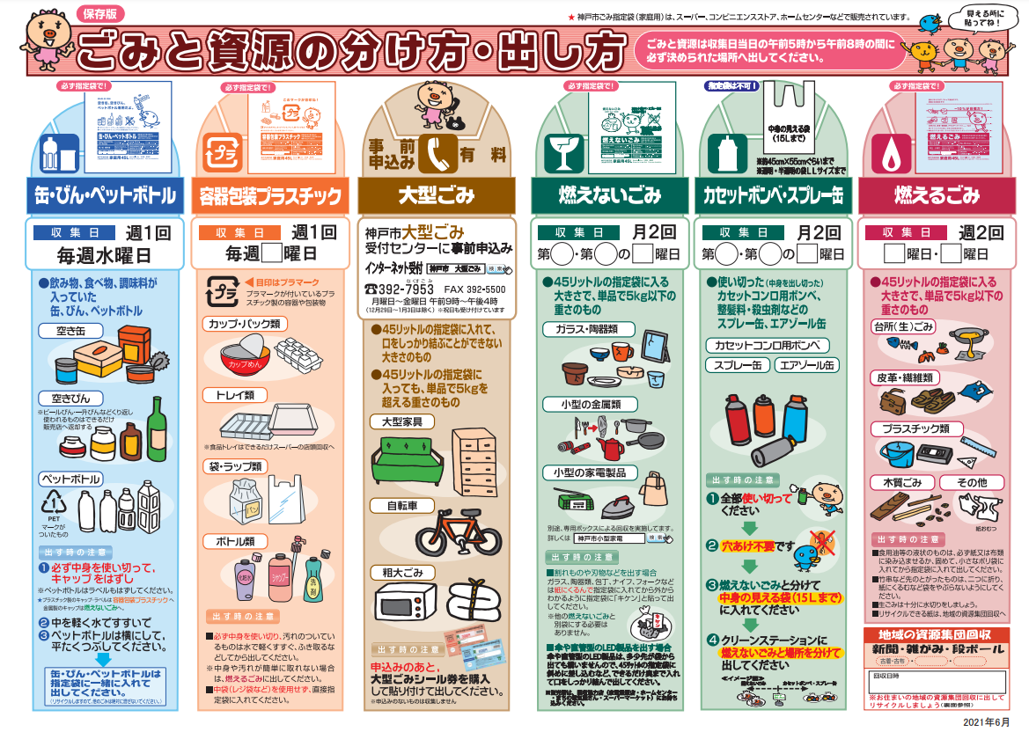
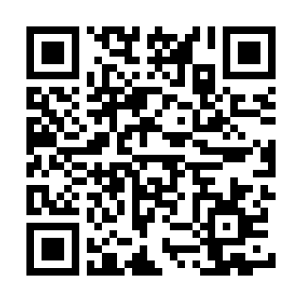
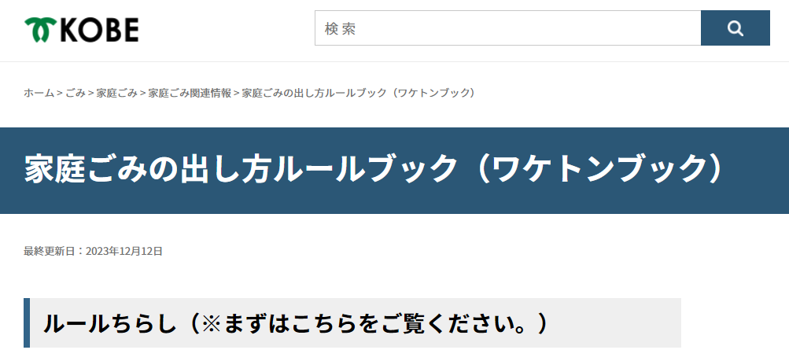
言語別
ルールちらし
https://www.city.kobe.lg.jp/a04164/kurashi/recycle/gomi/dashikata/book.html

Slide 21
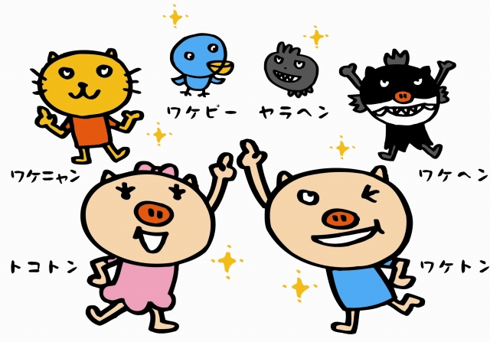
がんば
よく頑張りました！

